Slide 1
Epidémiologie et facteurs de risque des infections chez les immunodéprimés
DU Hygiène Hospitalière et prévention des infections associées aux soins
Dr S. Alfandari
Infectiologue
Service de Réanimation et Maladies Infectieuses, CH Tourcoing
Service des Maladies du sang, CHRU Lille
Lille 7/1/14
www.infectio-lille.com

Slide 2
Menu
C’est quoi l’immunité ?
Acteurs de l’immunité
Toutes les immunodépressions ne sont pas identiques
Types d’immunodépression
Quelles immunodépressions donnent quels risques ?
Y a pas que le nosocomial dans la vie

Slide 3
Les acteurs de l’immunité
Immunité innée (naturelle)
Barrières anatomiques: peau, muqueuses et sécrétions
Complément, cytokines
Cellules phagocytaires : macrophages, PNN
Cellules NK
Immunité adaptative (acquise)
Cellules présentatrices d’ag (CPA)
Lymphocytes T et B

Slide 4
Les acteurs de l’immunité
Immunité | Non spécifique | Spécifique
Humorale | Complément, cytokines | Immunoglobulines
Cellulaire | Polynucléaires Phagocytes mononuclées Cellules NK Cellules dendritiques | Lymphocytes B Lymphocytes T

Slide 5
Immunodépressions
Innées
Déficit congénital
Acquises
Hémopathies malignes
Transmises
VIH
Iatrogènes
Chimiothérapie
Greffe de moelle
Greffe d’organe solide
Ac monoclonaux

Slide 6
Complications de l’immunodépression
Infections
Infections opportunistes
Infections non opportunistes
Manifestations non infectieuses
maladies auto-immunes
Infections
Bactériennes
Pyogènes
Pathogènes « rares »
Fongiques
Parasitaires
Virales

Slide 7
Le risque infectieux a une chronologie
Greffe de moëlle :
Majeur dans les 6-12 mois suivant la greffe
Moindre (mais présent) ensuite
Greffe d’organe solide :
Majeur dans les 6-12 mois suivant la greffe
Moindre (mais présent) ensuite
Infection à VIH :
Risque majeur d’IO < 200 CD4/mm3
Traitements immunosuppresseurs (IS) :
Nbses incertitudes ++++
Risque :
Corticothérapie : > 20mg/jr pendant > 2 semaines
Autres (azathioprine, antiTNF, rituximab, ….)
Retour à un risque « normal » 3 mois après arrêt des IS, voire sans doute plus pour certains ttts durablement actifs.

Slide 8
Hémopathies malignes Greffe de moelle

Slide 9
Facteurs de risque en hématologie
Compétence immunologique de l’hôte
Neutropénie: profondeur et durée
Immunosuppresseurs
Cytotoxiques
Anticorps monoclonaux
Corticoïdes
Réaction greffon contre l’hôte
Irradiation corporelle totale
Comorbidités
Altération des barrières:
Muqueuses :
agents cytotoxiques: Mucite
irradiation
altération de la flore
Dispositifs invasifs : cathéter

Slide 10
Risque infectieux et hémopathies
Pathologie
Leucémie aigue
Autogreffe
LLC
Lymphome
Myélome
Allogreffe
Infections les + fréquentes
Bactérien et fongique
Bactérien et fongique
Bactérien et viral
Bactérien et viral
Bactérien
Tout

Slide 11
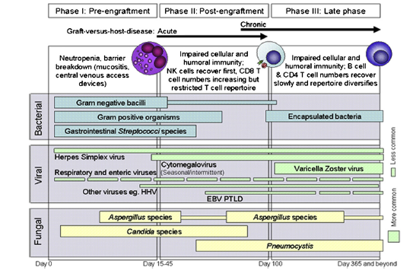
Infection et greffe de moelle ASBMT/EBMT/CDC/IDSA 2009

Slide 12
Neutropénie: risque bactérien
Lié aux taux de polynucléaires neutrophiles
Risque augmenté < 500 mm3
Risque très augmenté < 100/mm3
Neutropénies fébriles non documentées
Frequentes – plusieurs épisodes
Bactériémies:
Infections documentées les + fréquentes
~240 épisodes/an en hémato à Lille
Porte d'entrée | %
Indéterminée | 35,35
Cathéter central | 27,27
Urines | 11,62
Tube digestif | 9,09
Poumon | 6,57
Mucite | 5,56
Peau/tissus mous | 0,51
Balkaran S. Thèse Lille 2012

Slide 13
Ecologie 2012
Par pathogène (n=239) | Nb | %
Bacilles à Gram négatif |  | 36
Escherichia Coli | 41
Pseudomonas spp | 10
Enterobacter spp | 12
Klebsiella spp | 16
Autres | 9
Cocci à Gram positif |  | 60
SCN (> 2 HC) SCN 1 HC | 50 46
Streptococcus spp | 19
Staphylocoque aureus | 4
Enterococcus spp | 16
Autres
Fungi | 8 | 3
Anaérobies | 3 | 1
Divers | 4 | 1
BMR 2012 | N
Episodes Patients | 26 (14,2%) 21 (13 %)
BLSE | 16
P. aeruginosa | 6
S. aureus | 1

Slide 14
Bactériémies à BMR hémato Lille
25
BLSE
Pyo IMR/CAZ-R
20
15
10
5
0
2001
2002
2003
2004
2005
2006
2007
2008
2009
2010
2011
2012

Slide 15
Hémopathies et risque fongique
Pathogènes
Aspergillus
Candida
Autre moisissures
Mais aussi
Cryptocoque
Pneumocystis
Mycoses endémiques

Slide 16
Facteurs de risque
Aspergillose
Neutropénie profonde et prolongée
Corticothérapie
CMV
Environnement
Réaction greffon contre l’hôte
Transplantés d’organes solides (poumon)
Candidoses
KT veineux central +/- alimentation parentérale
Antibiothérapie à large spectre
Mucite
Longue durée de la neutropénie
Transplantation hépatique
Technique chirurgicale (cholédoco-jéjunostomie), ré-intervention, infection à CMV
Patients VIH
Taux de CD4

Slide 17
API en hématologie en France
Pathologie
Incidence
LAM
LAL
Allogreffe
8%
6.3%
12.8%
Cornet M et al. J Hosp Infect 2002;51:288-296

Slide 18
IFI aux MdS, CHRU Lille

Slide 19
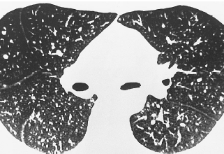
Hémopathies et risque viral
Herpès:
Réactivation: 60-80 % de positifs avant allogreffe
FdR: Sérologie HSV+/mucite/degré immunosuppression.
VZV
primo infection ou réactivation
FdR: Allogreffe et GVH
Zona
Forme de récurrence du VZV
LLC, Hodgkin, allogreffe

Slide 20
Hémopathies et risque viral
CMV
primo infection ou réactivation
Séroprévalence population > 40 ans: 50 à 80%.
Surtout allogreffe et LLC
Greffe: FdR
Couples Donneur/Receveur: R+/D- > R+/D+ > R-/D+ > R-/D-
Virémie prédictive de la maladie = Monitorage
Type de conditionnement utilisé
degré de compatibilité HLA
présence d’une GVH et immunosuppression
âge

Slide 21
Hémopathies et risque viral
Autres virus: primo infection ou réactivation
HHV6: Hépatites, encéphalite, pneumonie interstitielles graves.
VRS : pneumopathies interstitielles hypoxémiantes, sinusite.
Adénovirus: hépatite fulminante.
BK virus: cystite hémorragique
Parvovirus B19: pancytopénie post allogreffe.
Entérovirus (coxsackie, poliovirus, échovirus)

Slide 22
Greffe d’organe

Slide 23
Greffe d’organe solide
Déficit de l’immunité cellulaire
Infections spécifiques de l’organe transplanté:
Rein: infection urinaire, virus BK/JC…
Foie: infection hépatobiliaire
Cœur-Poumon: pleuro-pneumonie, médiastinite

Slide 24
Déterminants du risque infectieux
Haut risque
Induction avec déplétion lymphocytaire
Bolus corticoides
Plasmaphérèses
Haut risque de rejet
Rejet précoce
Dysfonction du greffon
Infection active ou latente donneur or receveur
Complications techniques : fuite/saignement/plaie
VM/KT
Bas risque
Tolérance immunologique
Compatibilité HLA
Chirurgie sans complications
Bonne fonction du greffon
Antibioprophylaxie chirurgicale
Prophylaxie antivirale
Prophylaxie PCP
Vaccinations adequates

Slide 25
Epidémiologie des infections après transplantation
Délai post transplantation
< 1 mois: Nosocomial
1-6 mois: Infections opportunistes, réactivations
Au-delà de M6: Comunautaire
Bactérien: Infections nosocomiales:
Infections KT, pneumopathie, Infection site opératoire
Viral
HSV (réactiva°>primo-inf°)
Fongique
Candida
Infections provenant du donneur:
VHC, VHB, VIH
Fishman, NEJM 2007

Slide 26
Infections précoces
Risque de bactéries multi‐résistantes
SARM
Entérobactéries BLSE
P. aeruginosa et autres non fermentants multi‐R
ERG
Carbapénémases ?
Facteurs de risque:
Expositions aux antibiotiques
Hospitalisation prolongée (en particulier soins intensifs)
Mais aussi, séjour pays de forte endémie BMR

Slide 27
Epidémiologie des infections après transplantation
Délai post transplantation
< 1 mois: Nosocomial
1-6 mois: Infections opportunistes, réactivations
Au-delà de M6: Comunautaire
Avec Prophylaxie antivirale/Pneumocystis:
BK virus
Adénovirus/VRS/Influenza
M.Tuberculosis
Colite C.difficile
Sans Prophylaxie :
Pneumocystis
HSV, VZV, CMV, EBV,
Nocardia
Listeria
Toxoplasmose
Fishman, NEJM 2007

Slide 28
Epidémiologie des infections après transplantation
Délai post transplantation
< 1 mois: Nosocomial
1-6 mois: Infections opportunistes, réactivations
Au-delà de M6: Comunautaire
Infections communautaires
Pneumonies
Infections urinaires
M.Tuberculosis
Colite C.difficile
Nocardia
Infections opportunistes
Hépatites (HBV, HCV), Infection CMV
Encéphalite HSV,
BK virus
Listeria
Toxoplasmose
Fishman, NEJM 2007

Slide 29
Epidémiologie de la transplantation
12000 patients sont en attente de greffe par an
Pénurie de greffon+++
424 malades décèdent sur liste d’attente en 2008
Solution: élargir les critères de sélection des donneurs?
Greffes | 2009
Coeur | 359
Poumon | 231
Foie | 1047
Rein | 2826
Agence de la biomédecine

Slide 30
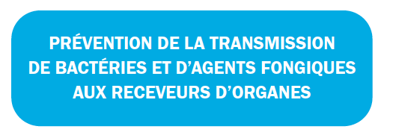
Risques infectieux liés au donneur:
Etat de mort encéphalique: Délai bref pour détecter les agents infectieux
Prévalence faible, sécurité sanitaire
Recherche systématique de:
VIH 1 et 2, Ag p24, HTLV1: CI absolues
VHB, VHC, EBV, CMV, HSV, VZV, Syphilis: CI relatives
Radiographie thoracique

Slide 31
Risques infectieux avant/pendant la greffe
Délai entre les prélèvements et le passage au bloc le plus court possible
Prélèvements:
ECBU avec mise en culture bactériolgique et fongique
2 paires d’Hémocultures avec un flacon aérobie et un flacon anaérobie
Transplantation poumon ou coeur/poumon:
Prélèvements respiratoires de bonne qualité: LBA/ brossage protégé
Au bloc: Prélever tout liquide d’épanchement détécté lors de l’incicion pour bactério et myco.
Situations particulières:
Infection inconnue chez le donneur
Infection liquide de conservation

Slide 32
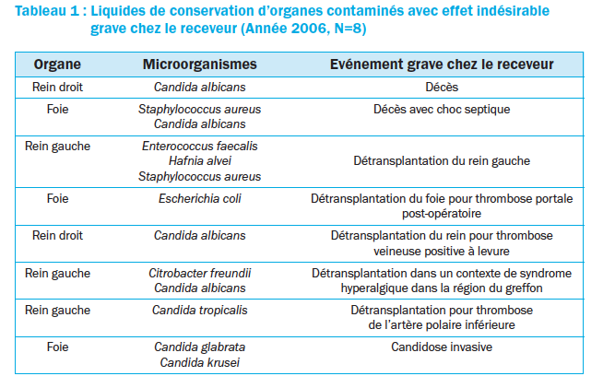
Risques infectieux liés au liquide de conservation du greffon: Année 2006

Slide 33
VIH

Slide 34
VIH/sida en France
Prévalence estimée de l’infection par le VIH en France :
113 000 à 141 000 personnes
83 000 à 100 000 suivis
50 000 séropositifs qui s’ignorent
5 millions de tests VIH/an
7 000 nouvelles contaminations
6 500 découvertes de séropositivité
1 550 nouveaux cas de sida

Slide 35
Histoire naturelle de l ’infection par le VIH
Infections opportunistes majeures (catégorie C)
CD4
CD4
500
Virémie
200
Séroconversion
1 - 12 sem.
Asymptomatique
7 - 12 ans
SIDA
2 - 3 ans

Slide 36
Complications en fonction du nombre des CD4
900
800
Kaposi
700
600
500
PCP
Candida
Toxoplasmose cérébrale
MAC, Rétinite CMV
400
300
200
100
0
1
2
3
4
5
6
7
8

Slide 37
Anticorps monoclonaux
« biothérapies »

Slide 38
Ac monoclonaux
Anticorps anti TNF a (Remicade°, Humira°)
Anticorps anti CD20 (Mabthera°)
Anticorps LFA-1 (Raptiva°)
Anti CD52 (MabCampath°)
Anti intégrine a 4 (Tysabri°)
Protéines analogues ou antagonistes de récepteurs
Récepteur soluble du TNF (Enbrel°)
Analogue de l’IL-1RA (Kineret°)
Protéine de l’ag CTLA4 des lymphocytes (Orencia°)
=> indication dans de nombreuses maladies inflammatoires : PR, SPA, Crohn, Psoriasis, SEP,...

Slide 39
Ac monoclonaux: risque infectieux
Infections bactériennes
Pneumonies / peau-tissus mous
Tuberculose
Dépistage BK avant TT
RR ~4,5
Legionellose
RR~20
Viroses VZV/HSV
RR~1,8

Slide 40
Autres immunodépressions
Chimiothérapie pour tumeur solides
Aplasies de courte durée: risque bactérien
Corticothérapie prolongée
Infections bactériennes, zona, tuberculose
Asplénie
Infections bactériennes à germes encapsulés

Slide 41
Conclusion
Toutes les immunodepressions n’ont pas les mêmes risques infectieux
Le risque évolue au cours du temps
Les immunodéprimés peuvent, aussi, avoir les mêmes infections que les non-immunodéprimés

